Slide 1
ОСНОВИ СИСТЕМ ШТУЧНОГО ІНТЕЛЕКТУ, НЕЙРОННИХ МЕРЕЖ
та ГЛИБОКОГО НАВЧАННЯ
Модуль 7. TensorFlow / KERAS
Лекція 7.2. Базові операції із тензорами

Slide 2
ТЕНЗОР | Tensor
Операції із тензорами
TF. Lec 02. 2024 КН-19
2

Slide 3
Математичні операції
TensorFlow дозволяє виконати всі звичайні математичні операції над тензорами як над звичайними скалярними змінними.
!!! З урахування рангів та розмірів

Slide 4
Операції
Модуль: tf.math - математичні операції та функції
Має всі типові операції, математичні та тригонометричні функції, Функції з комплексними змінними
z1 = tf.add(a, b) # додавання
z2 = a + b # додавання
z1 = tf.subtract(a, b) # віднімання
z2 = a - b # віднімання
z1 = tf.divide(a, b) # поелементний поділ
z2 = a / b # поелементний поділ
z1 = tf.multiply(a, b) # поелементне множення
z2 = a * b # поелементне множення
z1 = tf.square(a) # поелементне зведення в ступень
z2 = a ** 2 # поелементне зведення в ступень
https://www.tensorflow.org/api_docs/python/tf/math

Slide 5
Звуження
Module: tf.math - математичні операції
Множення тензорів
# ПОЕЛЕМЕНТНЕ
tf.math.multiply (a, b)
# ЗВУЖЕННЯ ТЕНЗОРІВ
tf.tensordot(a, b, axes, name=None)
axes: Або скаляр N, або список, або тензор типу int32 [2, k].
Якщо axes - скаляр, сумуються останні N осей A та перші N осі B по порядку. Якщо axes є списком або тензором, перший і другий рядки містять набір унікальних цілих чисел, що визначають осі, уздовж яких обчислюється скорочення, для A і B відповідно. Кількість осей для A і B має бути рівною. Якщо axes=0, обчислюється зовнішній добуток між A і B.
https://www.tensorflow.org/api_docs/python/tf/tensordot

Slide 6
Звуження матриць
A
B
1 | 2 | 3
4 | 5 | 6
7 | 8 | 9
10 | 20 | 30
40 | 50 | 60
70 | 80 | 90
tf.tensordot(A, B, axes=1)

Slide 7
Звуження матриць
A
B
1 | 2 | 3
4 | 5 | 6
7 | 8 | 9
10 | 20 | 30
40 | 50 | 60
70 | 80 | 90
tf.tensordot(A, B, axes=1)
300

Slide 8
Звуження матриць
A
B
1 | 2 | 3
4 | 5 | 6
7 | 8 | 9
10 | 20 | 30
40 | 50 | 60
70 | 80 | 90
tf.tensordot(A, B, axes=1)
300 | 360

Slide 9
Звуження матриць
A
B
1 | 2 | 3
4 | 5 | 6
7 | 8 | 9
10 | 20 | 30
40 | 50 | 60
70 | 80 | 90
tf.tensordot(A, B, axes=1)
300 | 360 | 420

Slide 10
Звуження матриць
A
B
1 | 2 | 3
4 | 5 | 6
7 | 8 | 9
10 | 20 | 30
40 | 50 | 60
70 | 80 | 90
tf.tensordot(A, B, axes=1)
300 | 360 | 420
660 | 810 | 960
1020 | 1260 | 1500

Slide 11
Звуження матриць
A
B
1 | 2 | 3
4 | 5 | 6
7 | 8 | 9
10 | 20 | 30
40 | 50 | 60
70 | 80 | 90
tf.tensordot(A, B, axes=[[1],[0])
300 | 360 | 420
660 | 810 | 960
1020 | 1260 | 1500

Slide 12
Звуження матриць
A
B
1 | 2 | 3
4 | 5 | 6
7 | 8 | 9
10 | 20 | 30
40 | 50 | 60
70 | 80 | 90
tf.tensordot(A, B, axes=[[0],[1])
300 | 660 | 1020
360 | 810 | 1260
420 | 960 | 1050

Slide 13
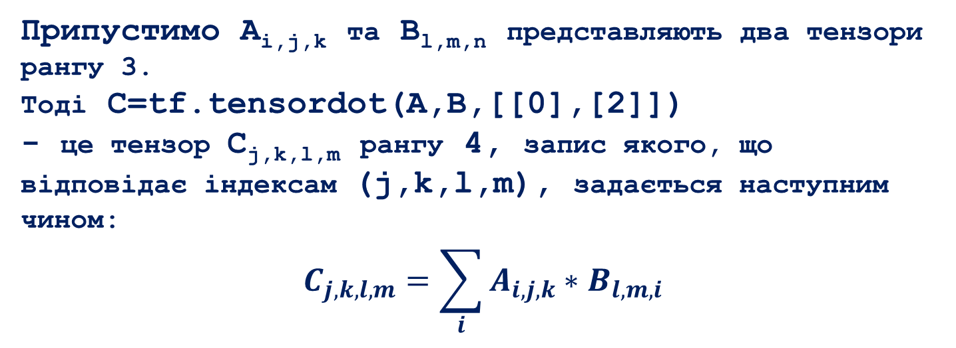
Звуження тензорів
Module: tf.math - математичні операції
Множення тензорів
# ПОЕЛЕМЕНТНЕ
tf.math.multiply (a, b)
# ЗВУЖЕННЯ ТЕНЗОРІВ
tf.tensordot(a, b, axes, name=None)
Припустимо A_{i,j,k} та B_{l,m,n} представляють два тензори рангу 3.
Тоді C=tf.tensordot(A,B,[[0],[2]])
- це тензор C_{j,k,l,m} рангу 4, запис якого, що відповідає індексам (j,k,l,m), задається наступним чином:
$$C_{j,k,l,m}=\sum_{i}{A_{i,j,k}∗B_{l,m,i}}$$
https://www.tensorflow.org/api_docs/python/tf/tensordot

Slide 14
Функції
Модуль: tf.math - математичні операції та функції
Агрегатні функції
z1 = tf.reduce_sum(m) # сума елементів тензору m
z1 = tf.reduce_min(m) # мінімальне
z1 = tf.reduce_max(m) # максимальне
z1 = tf.reduce_mean(m) # середнє
https://www.tensorflow.org/api_docs/python/tf/math

Slide 15
Функції
Математичні функції
z1 = tf.sin(m) # сінус
z1 = tf.cos(m) # косінус
……………………..
Лінійна алгебра Module: tf.linalg
https://www.tensorflow.org/api_docs/python/tf/linalg
tf.linalg.matmul (a,b) # множення матриць
tf.linalg.matrix_transpose(a) # транспонування двох останній осей тензору A
tf.linalg.solve(a,b) # вирішення СЛАУ для двох останніх вимирів A
… та багато ще (перетворення батчів)

Slide 16
Tensor
Приклади виконання математичних операцій із тензорами дивись в файлі lec_07_02_Exmpl_1.md
lec_07_02_Exmpl_2.md
https://www.tensorflow.org/api_docs/python/tf/linalg https://www.tensorflow.org/api_docs/python/tf/linalg/matmul

Slide 17
Tensor Flow
TensorFlow Official
https://www.tensorflow.org/
TensorFlow API Documentation
https://www.tensorflow.org/api_docs/python/tf
TensorFlow on GitHab
https://github.com/tensorflow/tensorflow

Slide 18
The END
Модуль 7. Лекція 7.2.

